Slide 1
Použitie E- BLOCKS v Základnej škole Báb
Vypracovala: Mgr. Kadlotová Zuzana

Slide 2
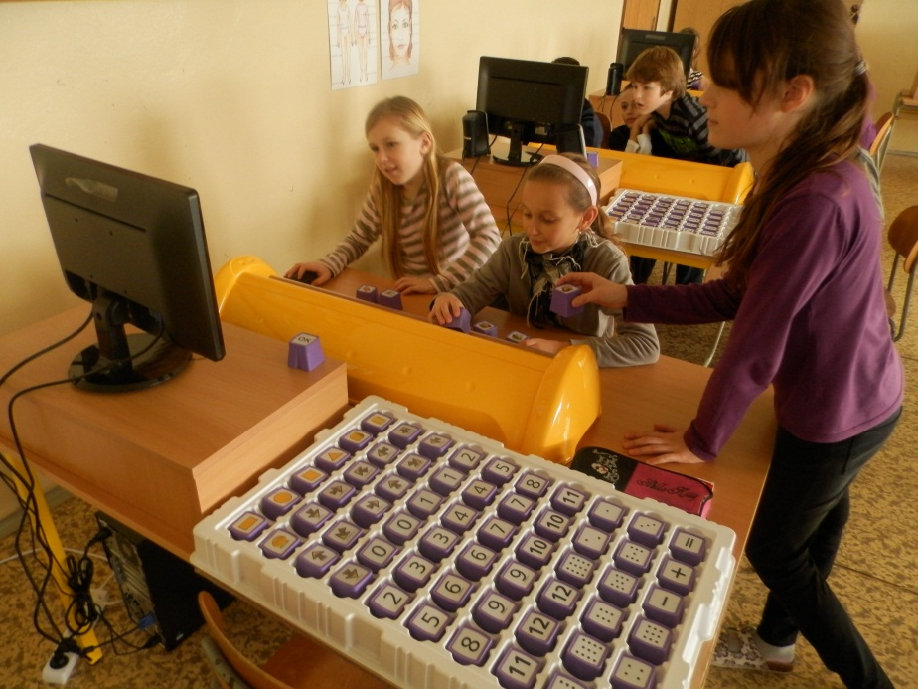
E- blocks
Je revolučný E- learningový program
na výučbu jazykov,
získavanie čitateľskej gramotnosti.
Programy využívajú
inovatívny prístup k učeniu.
Panel E-block možno využiť
v predmetoch ako je anglický jazyk, matematika.
Učitelia však môžu E-block zahrnúť do každého predmetu
v školskom vzdelávacom programe.

Slide 3
Čím je E-block zaujímavý ?
Robí z učenia hru
Rozvíja všetky zmysly tak ako je to len možné.
Deti sa dostávajú k informáciam prostredníctvom svojich zmyslov. Učia sa to, čo vidia, počujú a robia.
E-Blocks sa riadi princípmi vyučovacej metódy – Celková fyzická Reakcia (TPR), ktorá podporuje spojenie medzi počúvaním, čítaním a konaním - podporuje rozvoj kognitívnych schopností.
Deti pracujú v skupinách, spoločne riešia dané úlohy a problémy, čo vytvára zodpovednosť za svoje vlastné učenie a podporuje schopnosti pre kritické myslenie.

Slide 4
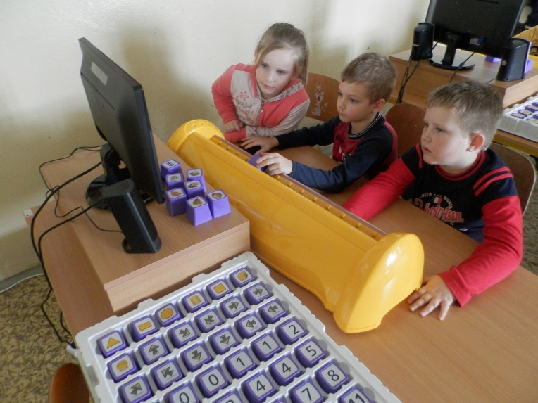
Čo poskytujú E-block
• Prezentácia témy
• Aktivity na upevnenie učiva a vedomostí
• Precvičovanie zručností prostredníctvom hier, pesničiek, riekaniek, veršovačiek.
• Opakovanie prostredníctvom hier.

Slide 5
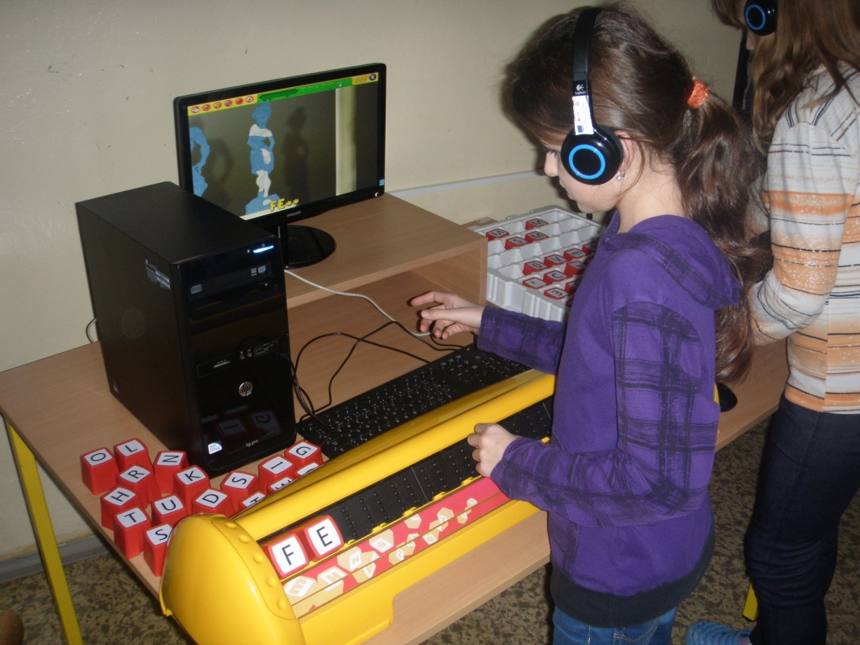
Využitie E-block v Základnej škole Báb
Vyučovanie:
- Anglického jazyka (vo všetkých ročníkoch)
- Matematiky ( v 1. ročníku)
- Slovenského jazyka
- ...
Na vyučovaní využívame :
softvér s panelom
softvér bez panelu
podložky E-block
kocky E-block

Slide 6
E-block Level 0
E-block Level 1
E-block Level 2
E-block Level 3
E-block Storyteller
E-block Math

Slide 7
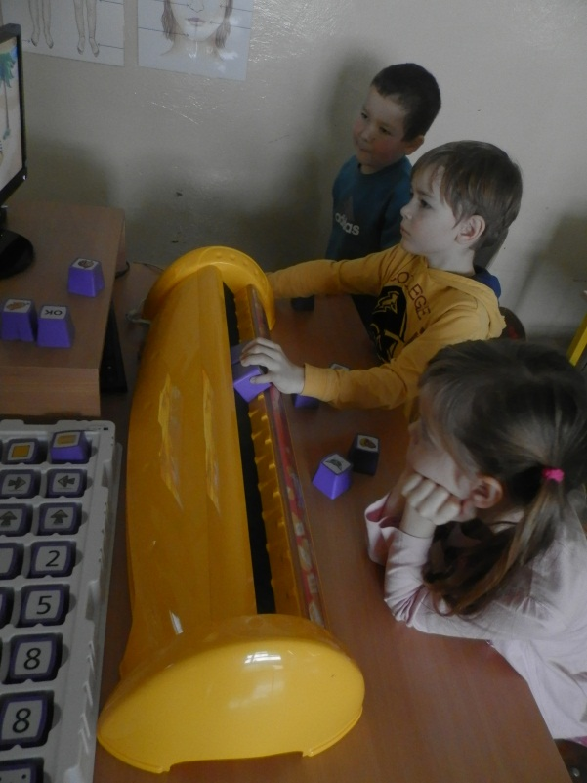
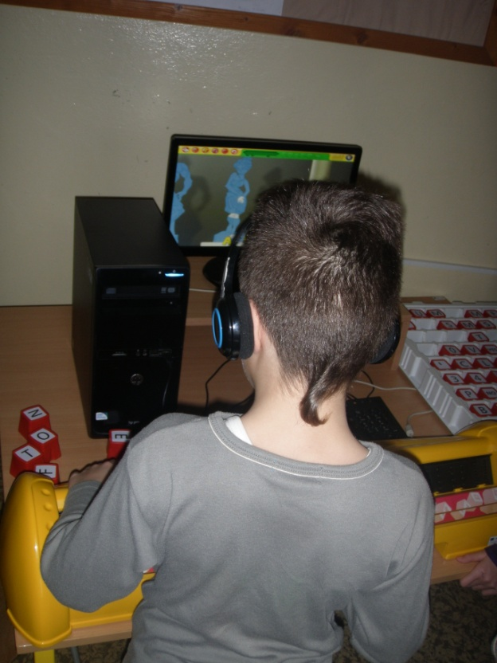
Softvér s panelom
Téma: Čísla 0-10
Téma: Časti tela
Téma: Miestnosti v dome

Slide 8
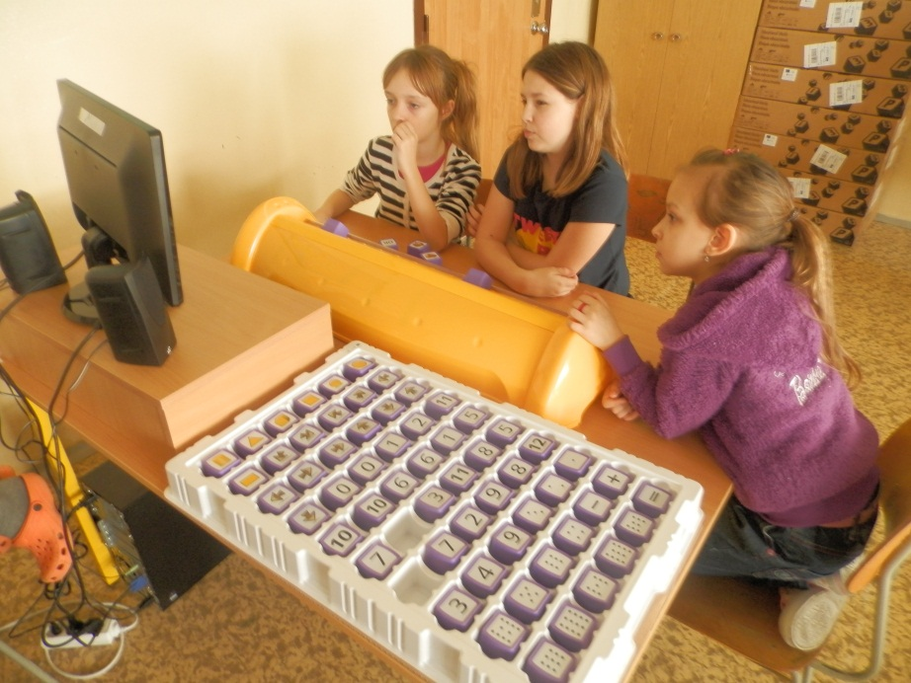
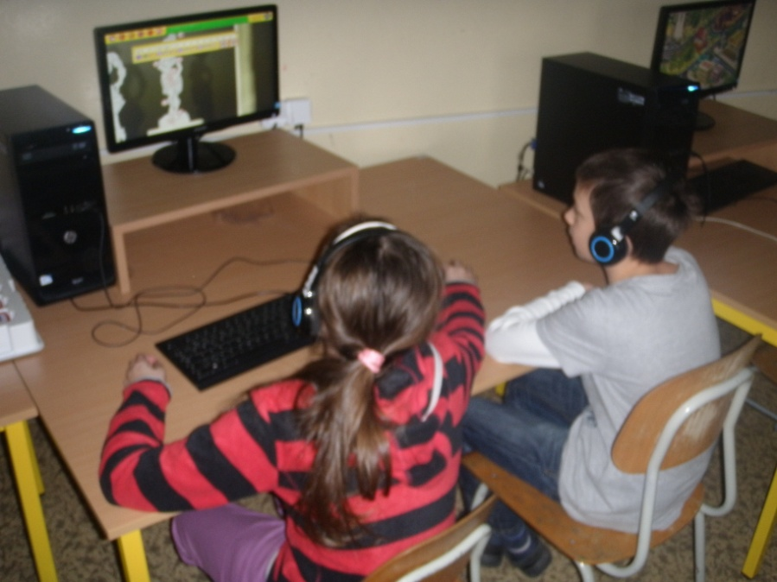
Téma: Prídavné mená
Téma: Numerické operácie
Softvér bez panelu
Téma : Časti ľudského tela

Slide 9
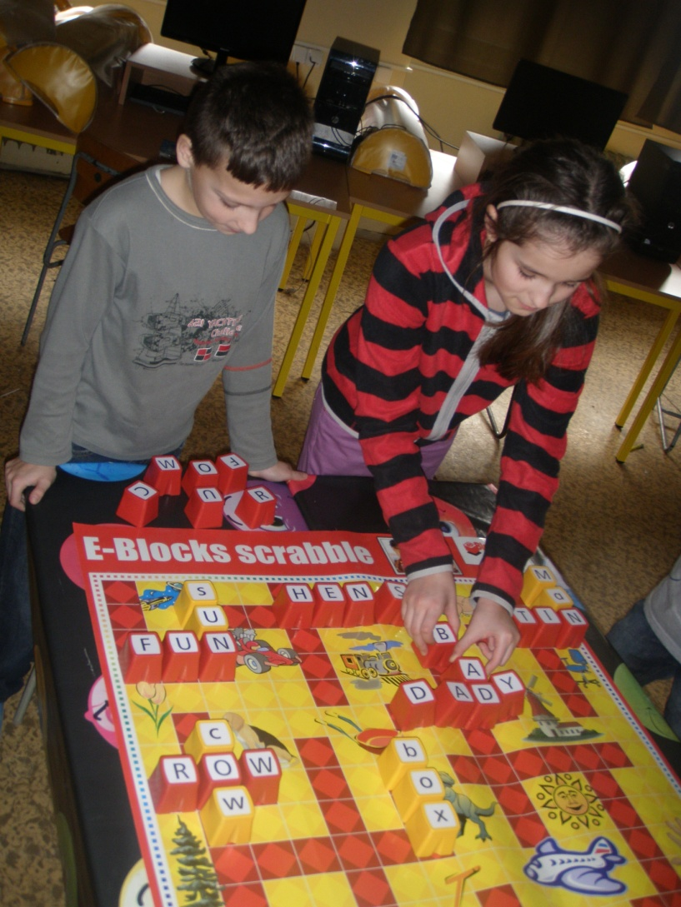
Podložka E-block
Scrable
Scrable na tému Časti tela

Slide 10
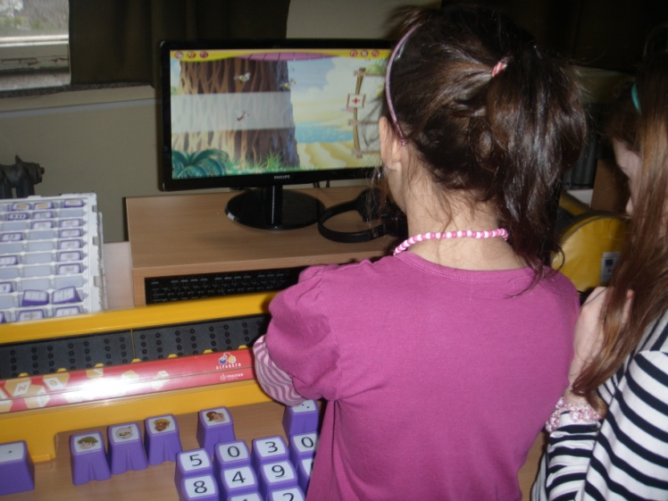
Matematika v 1. ročníku
Identifikácia čísla
Zisťovanie počtu predmetov

Slide 11
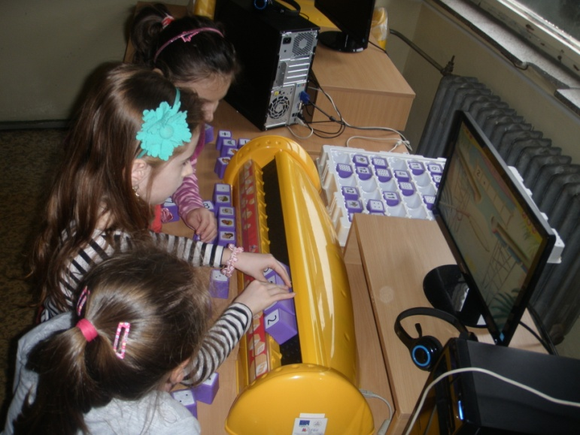
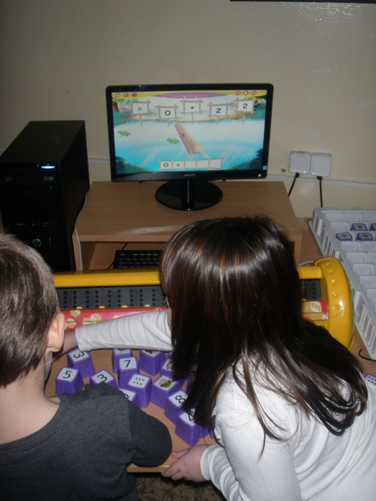
Sčítanie a odčítanie v obore do 10 (12)

Slide 12
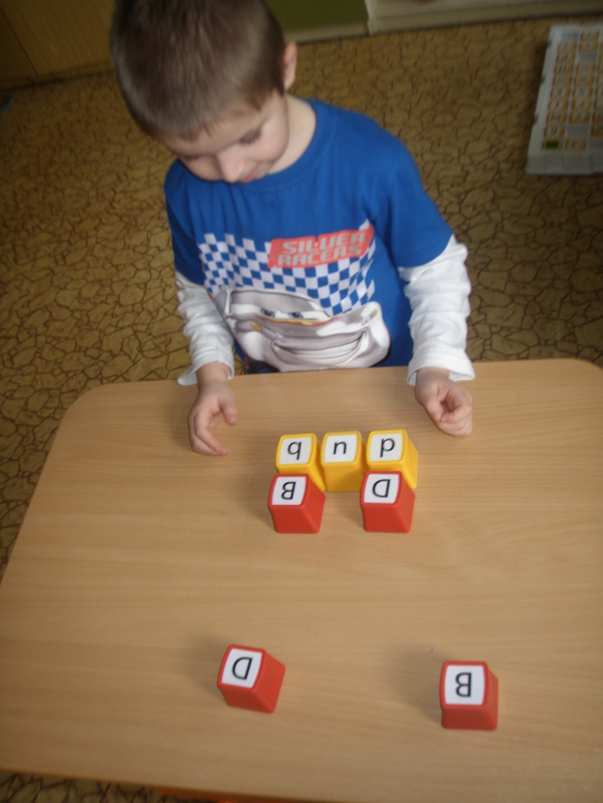
Slovenský jazyk
Analýza písmen b,d

Slide 13
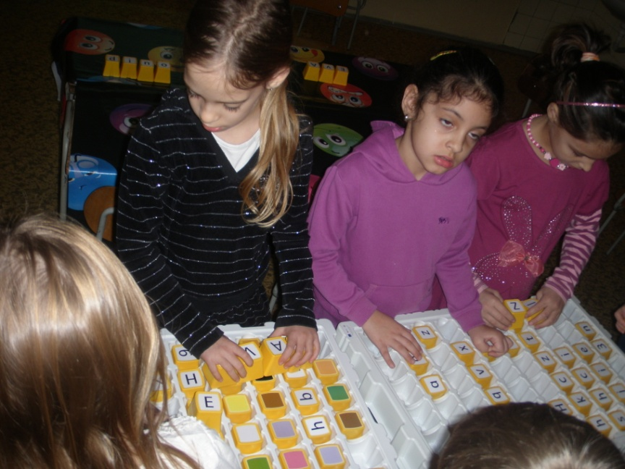
Skladanie písmen do prvých slov

Slide 14
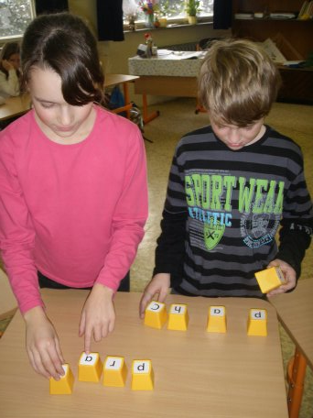
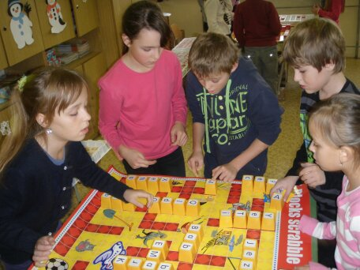
Spodobovanie – 4.ročník
Scrable v materinskom jazyku

